Slide 1
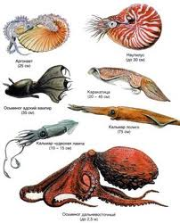
Головоногі молюски

Slide 2
Загальна характеристика типу молюски
Молюски або м»якуни тип двобічно-симетричних тварин. Середовище існування переважно водне, рідше наземно- повітряне, деякі – паразити. Поділяються на сім класів: Безпанцирні, Панцирні, Моноплакофори, Черевоногі, Двостулкові, Лопатоногі, Головоногі. Розміри молюсків коливаються від 0,05 мм до 18 м. Порожнина тіла вторинна(целом). Тіло молюсків несегментоване, складається з, як правило, гоолви, тулуба і ноги. У деяких представників тіло захищене черепашкою(зовнішнім скелетом). У м»якунів є шкірна складка – мантія, а між мантією і тілом є щілина – мантійна порожнина. За типом живлення: фільтратори, рослиноїдні, хижаки.Травна система у молюсків замкнутого типу. Складається з глотки, стравоходу, шлунку, середньої і задньої кишки, яка відкривається анальним отвором у мантійну порожнину. Органи виділення нирки. Органи дихання у водних представників зябра, а у наземних легені. Кровоносна система незамкнута, за винятком головоногих. Є серце. Нервова система розкидано-вузлового типу. Є очі, органи хімічного чуття. Особини роздільностатеві, трапляються гермафродити.

Slide 3
Тип Головоногі молюски
Головоногі – клас високоорганізованих морських молюсків. Мають відносно високорозвинений мозок. Раковини або відсутні зовсім, або рудиментарні. Довжина тіла з щупальцями становить від 1 см до 5 м (у гігантських кальмарів — до 18 м). Широко поширені у всіх морях з високою солоністю, тому у значно опріснених Чорному та Азовському морях не трапляються. Мешкають у товщі води і на дні. Хижаки. Слугують їжею багатьом рибам і морським ссавцям. Деякі їстівні і є об'єктом промислу. До головоногих відносяться каракатиці, наутилуси, восьминоги і кальмари, до вимерлих — амоніти, белемніти й ін. Клас об'єднує близько 600 найбільш високорозвинених водних організмів.

Slide 4
Усі головоногі — це хижаки середніх або великих розмірів (від 1 см до 1 м). Їхнє тіло складається з тулуба і великої голови, нога перетворилася на щупальця, що оточують рот. У більшості з них є вісім однакових щупалець (наприклад, у восьминогів) або вісім коротших і пара довших (ловильних) щупалець (кальмари, каракатиці тощо). На щупальцях є присоски для утримання здобичі. Тільки у тропічних видів з роду наутилус багато щупалець (від 60 до 100) без присосків.
Характерна риса головоногих — здатність плавати за допомогою реактивного руху. Через щілину, розташовану знизу, на межі голови та тулуба, вода надходить до мантійної порожнини. Згодом, при скороченні м'язів мантії, вода з силою викидається через особливий трубчастий утвір — лійку — видозмінену частину ноги. Це спричиняє, реактивну тягу, внаслідок чого молюск отримує поштовх і рухається заднім кінцем уперед. Потім мантійна щілина відкривається, і мантія знову заповнюється водою.

Slide 5
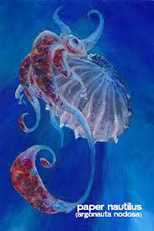
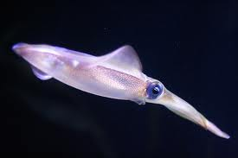

Slide 6
Черепашки у більшості видів немає, у каракатиці вона має вигляд пластинки, розташованої під шкірою. Лише наутилуси, що мешкають у тропічних морях у поверхневих шарах води, мають багатокамерну черепашку до 25 см у діаметрі. Камери заповнені газом, що надає тварині плавучості. Молюск, регулюючи об'єм газів у камеpax, може або занурюватися на глибину до 500–700 м, або спливати у поверхневі шари води. Шкіра багатьох головоногих здатна миттєво змінювати забарвлення під впливом нервових імпульсів. Воно буває захисним, під колір навколишнього середовища, або загрозливим, яке контрастує з навколишнім середовищем, у разі нападу інших організмів.

Slide 7
Для захисту у головоногих слугує й чорнильна залоза. Її секрет накопичується в особливому резервуарі, протока якого відкривається у задню кишку. За небезпеки молюски виділяють назовні чорну рідину, яка не розчиняється у воді й утворює чорну пляму. Під її прикриттям молюск тікає від ворогів. У шкірі глибоководних головоногих є також особливі світні органи, за допомогою яких тварини спілкуються між собою, відлякують ворогів чи приваблюють здобич. Головоногі — хижаки, що живляться ракоподібними, молюсками, рибою тощо. Рот оточений двома роговими щелепами — верхньою та нижньою, що нагадують дзьоб папуги. Крім того, є і тертка. За допомогою цих органів молюски дроблять панцири ракоподібних, черепашки молюсків, подрібнюють їжу. Слина, крім травних соків, може містити ще й отруту, яка швидко паралізує або вбиває здобич.

Slide 8
У головоногих молюсків більшість нервових вузлів розташована в головному відділі та утворює головний мозок складної будови. Ззовні він захищений своєрідним «черепом» із хряща. Очі в більшості головоногих за складністю будови нагадують очі людини. Вони можуть сприймати колір, форму та розміри предметів. Високий рівень розвитку нервової системи та досконалі органи чуттів головоногих визначають і складні форми їхньої поведінки.
Розмноження і розвиток. Це роздільностатеві тварини, яким притаманне зовнішнє запліднення та прямий розвиток. Для восьминогів характерне піклування про нащадків. Самка захищає яйця, очищує їх від бруду і нічого не їсть протягом кількох місяців, аж поки не вилупляться молоді особини.

Slide 9
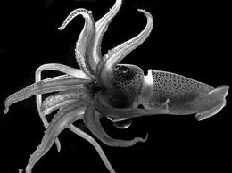

Slide 10
Головоногі мають високорозвинену здатність до регенерації. Вони, зокрема, швидко відновлюють втрачені щупальця. Головоногими молюсками живиться багато морських тварин, зокрема ластоногі і зубаті кити. Людина споживає в їжу кальмарів, каракатиць і восьминогів. Із вмісту чорнильного мішка каракатиць і кальмарів виробляють коричневу фарбу — сепію, а також натуральну китайську туш.
Черепашки викопних головоногих молюсків використовують як «керівні копалини». У кишечнику кашалотів із неперетравлених решток головоногих утворюється особлива речовина — амбра, яку застосовують у парфумерній промисловості для надання стійкості запаху парфумам.

Slide 11
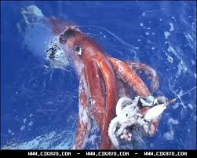
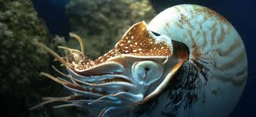
Молюск Наутилус і восьминіг

